Slide 1
ΔΕΝΤΡΟ – ΛΙΧΟΥΔΙΑ ΓΙΑ ΖΩΑΚΙΑ ΚΑΙ ΠΟΥΛΙΑ
ΝΗΠΙΑΓΩΓΕΙΟ ΚΑΡΑΒΟΜΥΛΟΥ
18-12-2023

Slide 2
Οι γονείς, μετά την πρώτη ενημέρωση για την δράση της ΕΕΠΕΦ, ανταποκρίθηκαν άμεσα στέλνοντας τις πρώτες «δημιουργίες»!

Slide 3
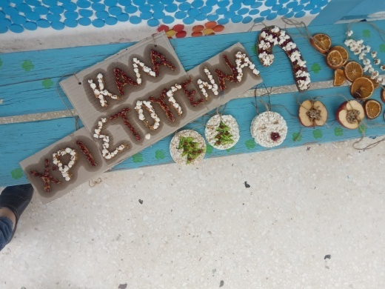
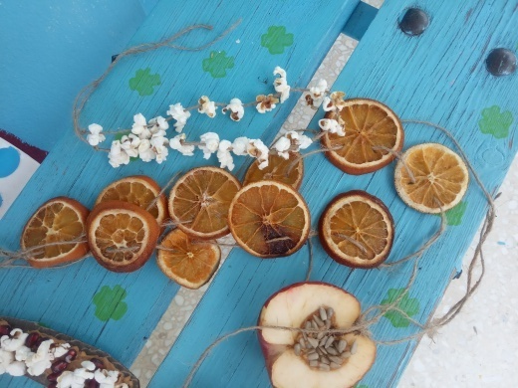
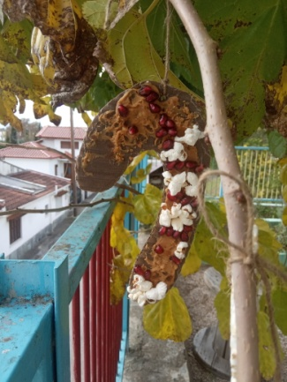
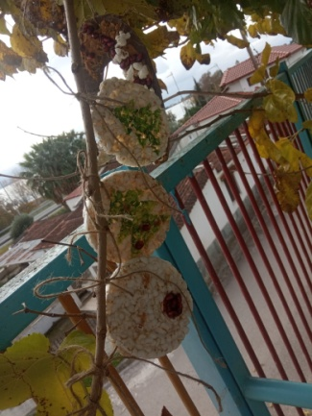
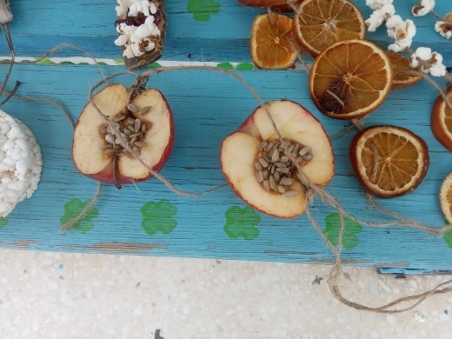
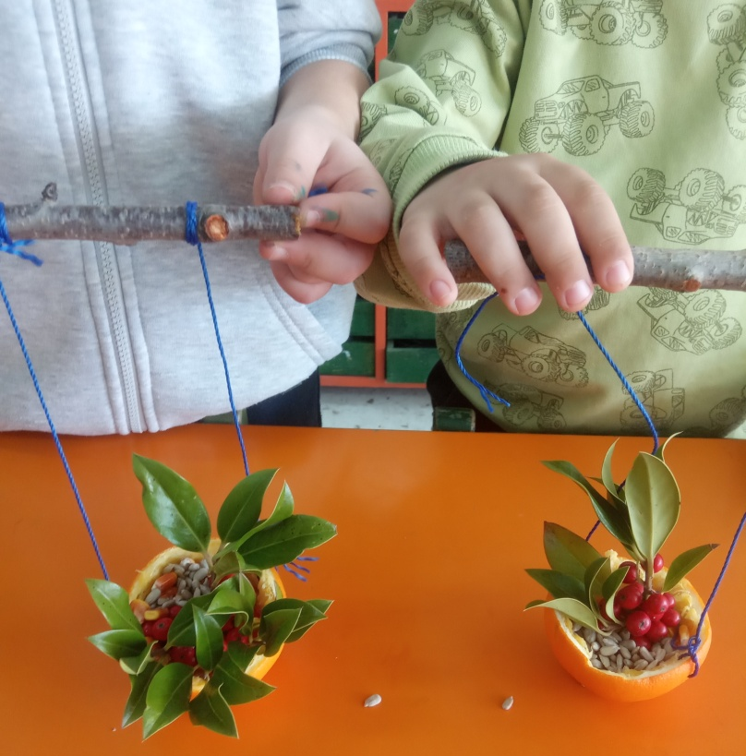
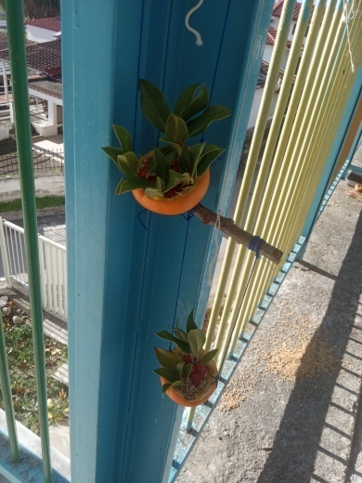
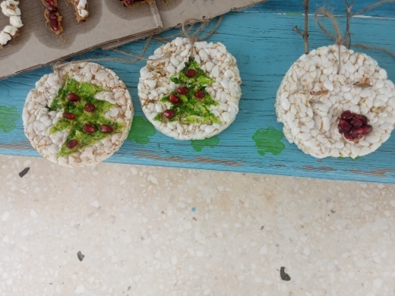
ΛΙΧΟΥΔΙΕΣ ΑΠΟ ΤΟ ΣΠΙΤΙ…

Slide 4
Μοιραζόμαστε την γνώση για τα σχήματα με τα «φιλαράκια» μας, τα πουλιά και τα ζώα!

Slide 5
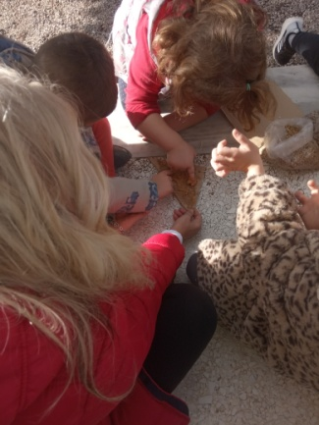
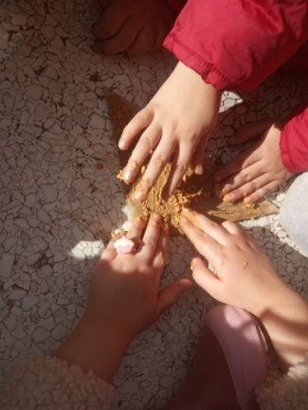
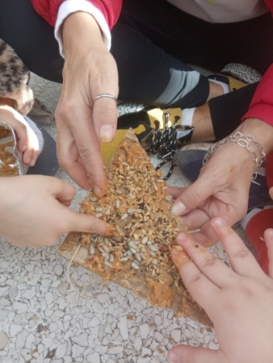
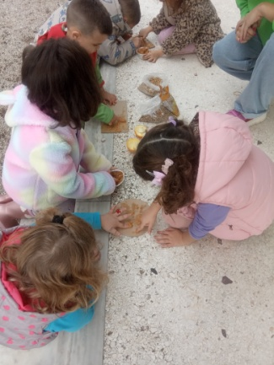
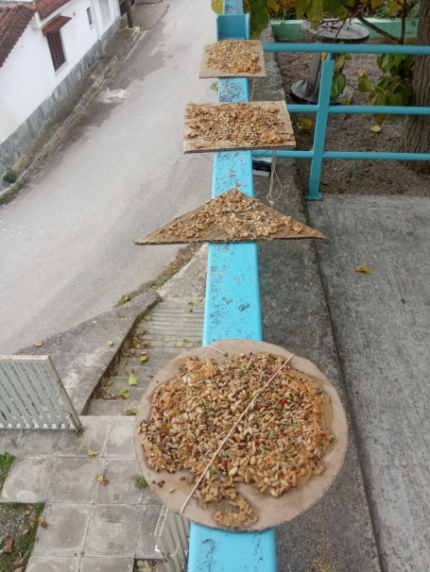
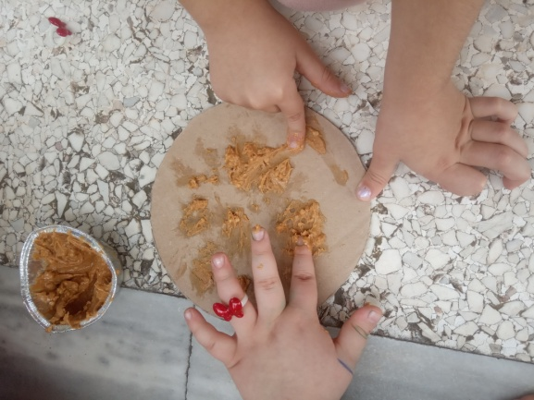
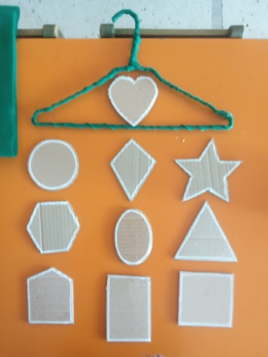
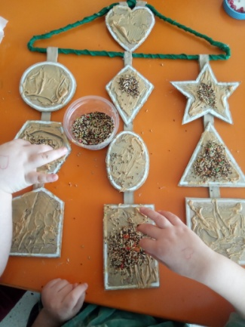
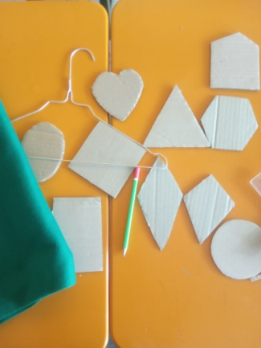
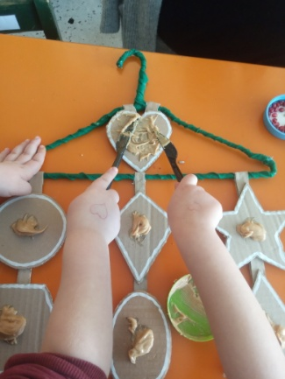
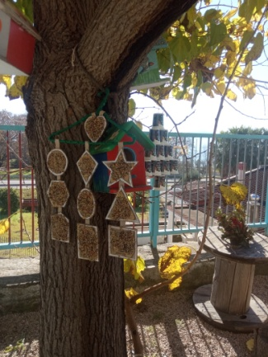
ΣΧΗΜΑΤΟ - ΛΙΧΟΥΔΙΕΣ ΑΠΟ ΧΕΡΑΚΙΑ ΠΑΙΔΙΚΑ ΣΤΟ ΝΗΠΙΑΓΩΓΕΙΟ

Slide 6
Μαμάδες και παιδιά με έμπνευση και όραμα… «Προστατεύουμε τα ζώα και τα πουλιά, υποστηρίζουμε όλη τη Φύση!!!»

Slide 7
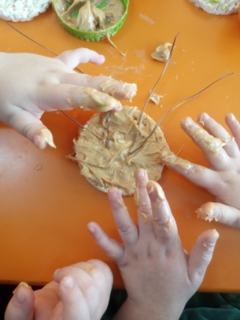
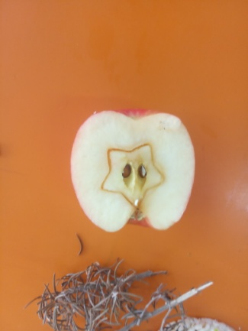
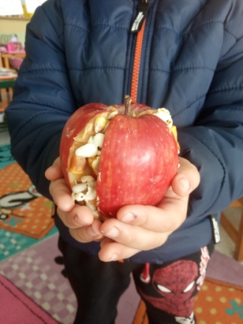
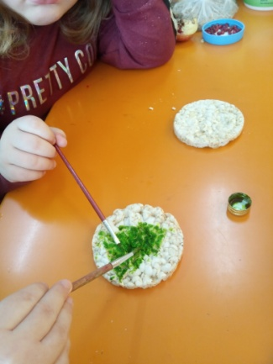
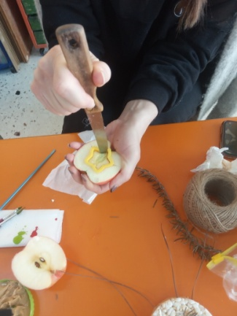
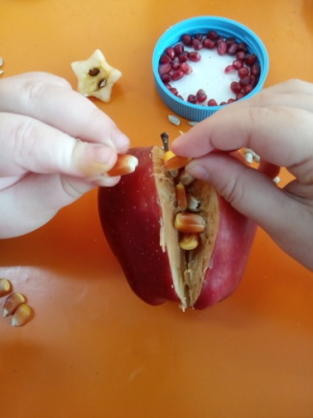
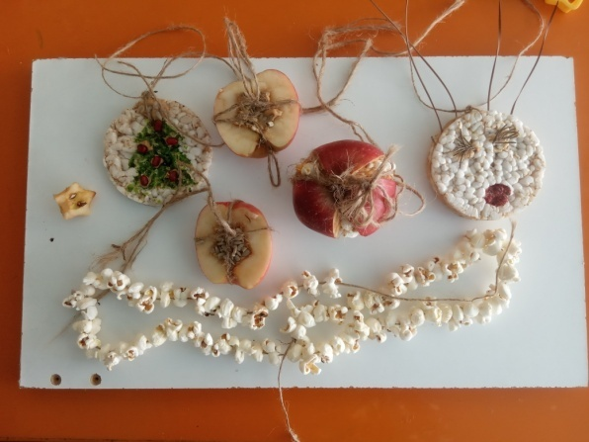
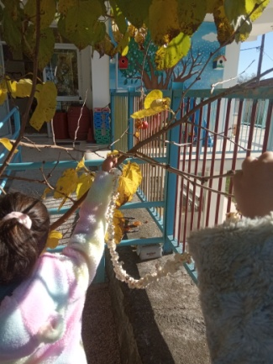
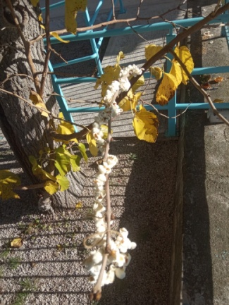
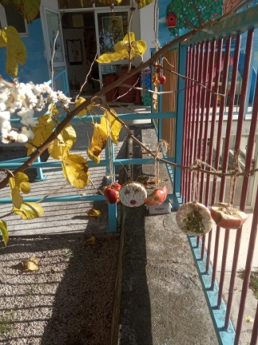
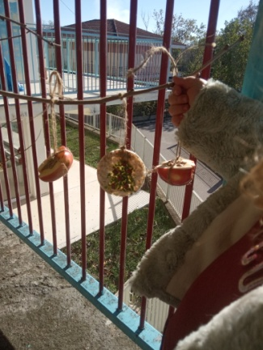
ΔΕΝΤΡΟ – ΛΙΧΟΥΔΙΕΣ ΑΠΟ ΜΑΜΑΔΕΣ, ΠΑΙΔΙΑ ΚΑΙ ΝΗΠΙΑΓΩΓΟ

Slide 8
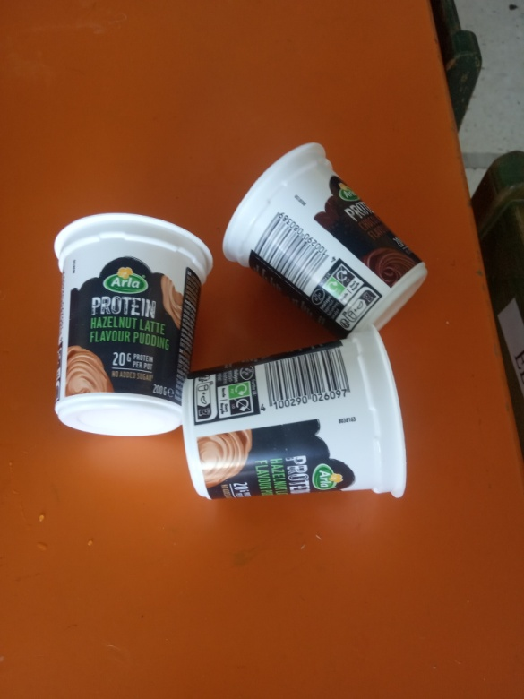
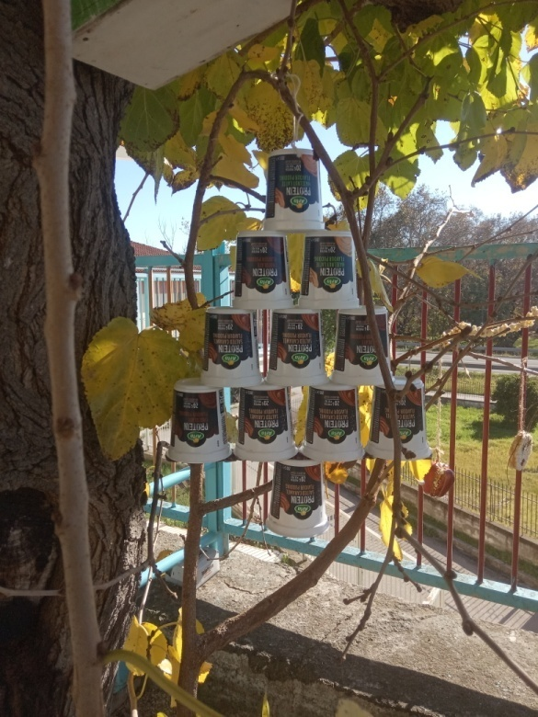
ΧΡΙΣΤΟΥΓΕΝΝΙΑΤΙΚΟ ΔΕΝΤΡΟ ΓΙΑ ΤΑ ΠΟΥΛΙΑ, ΜΕ ΥΛΙΚΑ ΑΝΑΚΥΚΛΩΣΙΜΑ ΓΙΑ ΝΑ ΑΝΤΕΞΕΙ ΣΤΙΣ ΒΡΟΧΕΣ ΤΩΝ ΗΜΕΡΩΝ

